Slide 1
Dog With You
구디아카데미
반려동물과 함께 하는 여행추천 싸이트
TEAM 구디의봄
김유경, 국하현, 조병철, 김민재

Slide 2
목차
01. 프로젝트 개요
02. 프로젝트 팀 구성과 역할
03. 프로젝트 수행 절차
04. 프로젝트 수행 결과
05. 자체 평가 의견

Slide 3
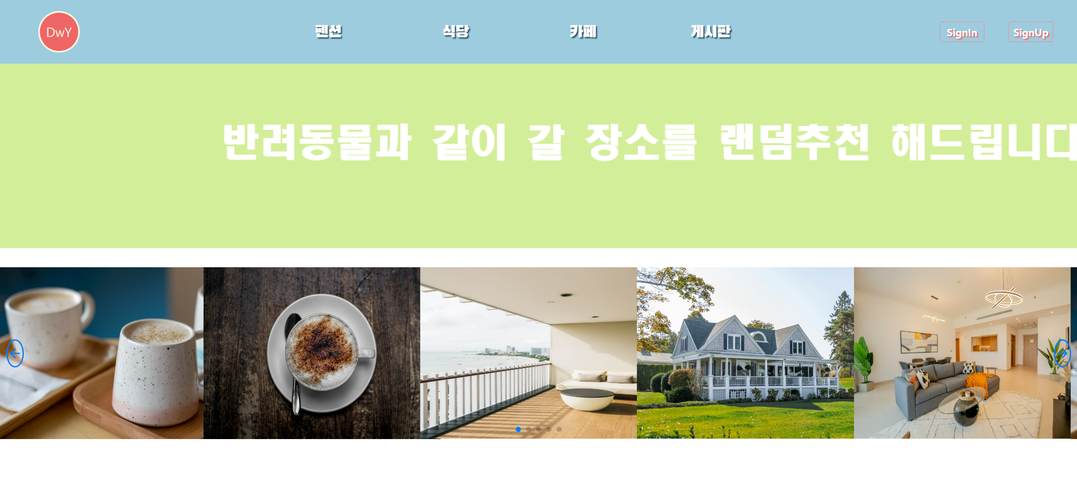
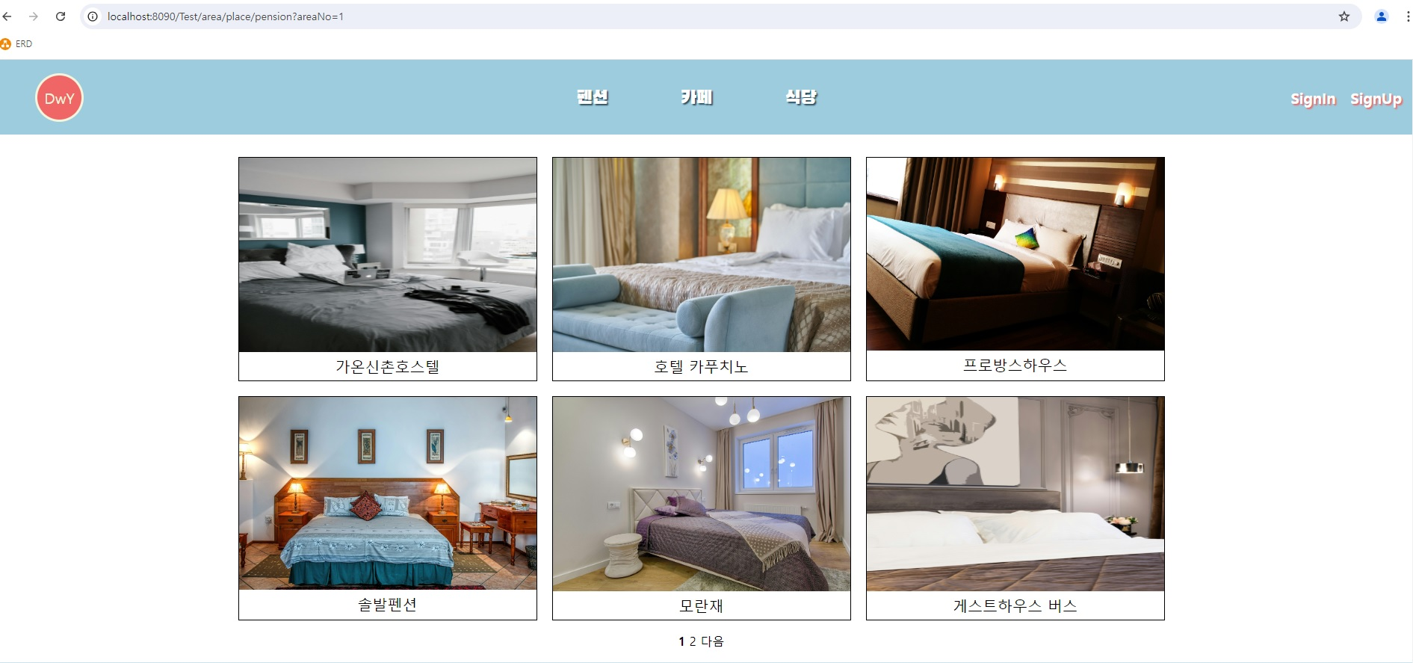
01
프로젝트 개요
프로젝트 주제)
맹견을 제외한 제약조건없이 소,중,대형견모두 함께 할 수 있는 반려견 여행지 추천사이트
전국 6도로 나누어 원하는 지역 선택할수있는 카테고리로 제공
사이트 내에서 제공하는 펜션, 음식점 데이터내에서 예약 기능 제공
설문조사를 통한 데이터기반 랜덤장소 추천 이벤트 제공
이 사이트를 이용하는 반려인들과의 자유로운 소통과 정보 제공을 받을 수 있는 자유게시판 제공

Slide 4
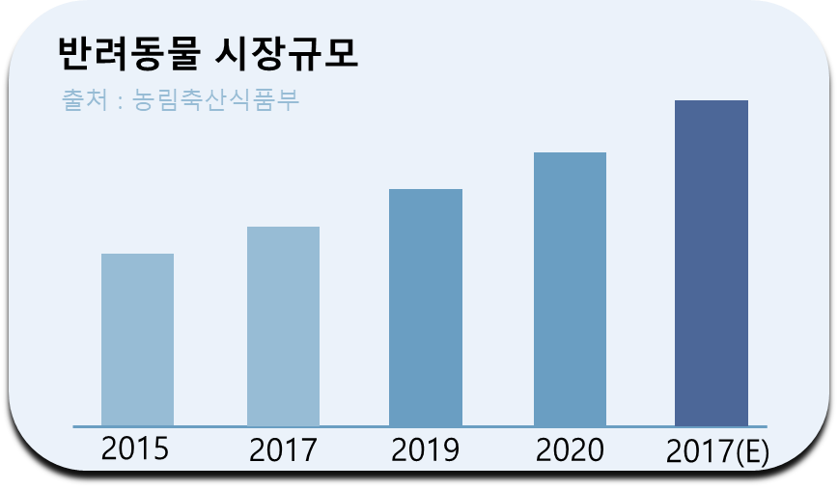
01
프로젝트 개요
프로젝트 주제 선정 이유)
1인가구, 딩크족 등이 증가하면서 반려동물을 키우는 사람들이 꾸준히 증가하고 있다. 반려가구 1천만 시대라는 말이 나올정도로 반려동물과 관련된 시장도 지속적으로 성장하고 있는 추세
[반려동물인구 1500만시대 '장삿법''] 댕댕이' 잡아야 손님 모인다(2024.03.19) [출처:내일신문]
- https://m.naeil.com/news/read/504724
[소년중앙] 반려가구 552만 시대, 사람과 동물이 함께 행복하려면(2024.02.13) [출처:중앙일보]
- https://www.joongang.co.kr/article/25226870

Slide 5
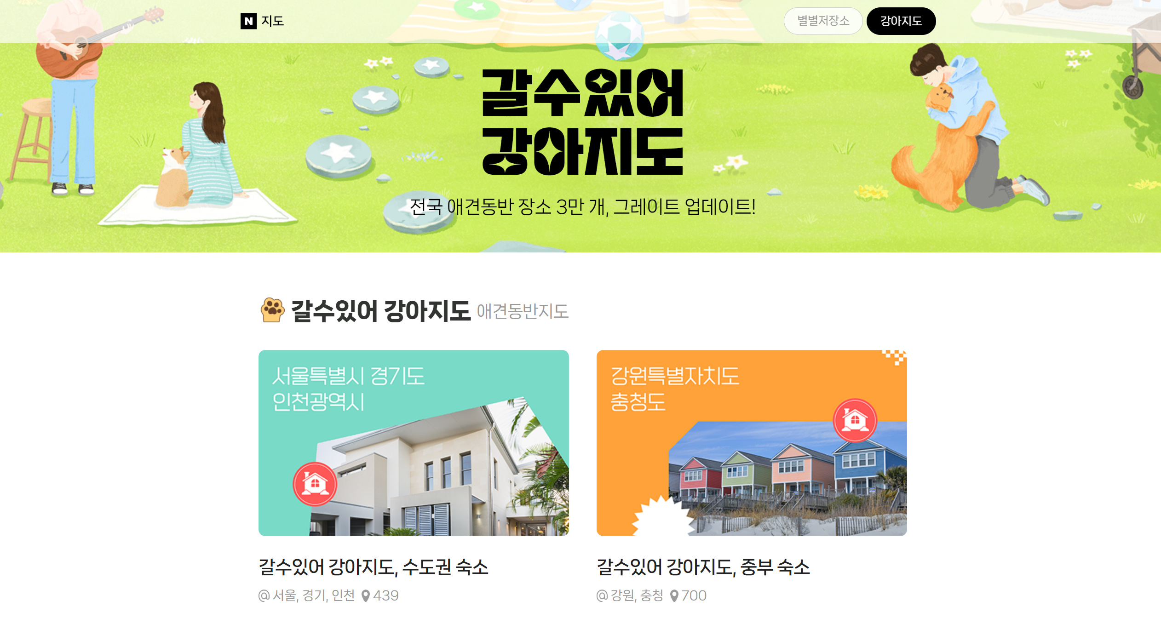
01
프로젝트 개요
참고할 사이트 예시)
데이터 기반의 보여주기식 지도가 아닌검수를 마친 데이터만을 보여줄수있게 수정
사이트 내에 장소 정보를 간략하게 먼저 보여줌으로써 사이트를 타고 들어가서 봐야하는 번거로움을 줄여줄 수 있도록 수정

Slide 6






01
프로젝트 개요
활용장비)
Collaborations
- Github
Frontend
- Html5, css, Javascript
Backend
- Java, Jsp, Servlet
Database
- Oracle

Slide 7
01
프로젝트 개요
기능 구조)
회원관리
관리자페이지
장소관리
이벤트관리
랜덤장소추천
관리자
메인페이지
로그인
이벤트
카테고리
게시판
비회원
댓글
회원가입
회원
마이페이지
회원정보수정
내가 쓴 게시물

Slide 8
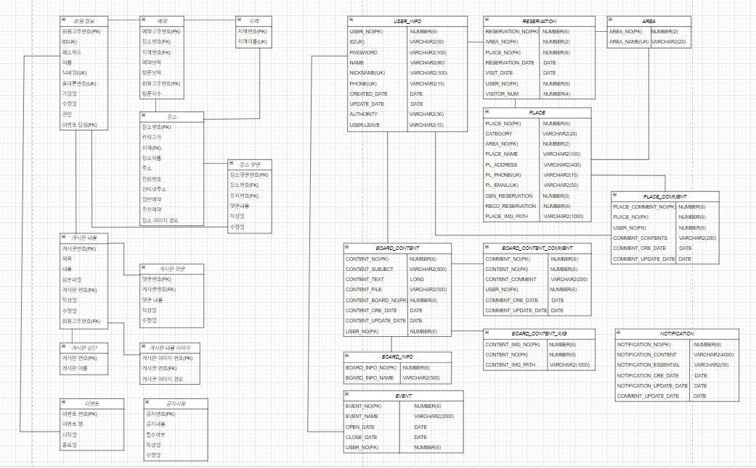
01
프로젝트 개요
ERD)

Slide 9
02
프로젝트 팀 구성과 역할
국하현
관리자페이지, 이벤트페이지, 공통UI 구현
국하현
깃허브 관리자: 프로젝트 소스 코드 관리 및 버전 컨트롤, 깃허브 리포지토리 설정 및 관리와 통합 테스트 수행.
테스트 및 유지보수: 요구사항 분석 후 리스크 식별 및 테스트 자동화를 통해 효율적인 실행과 결과 보고 수행.
- 구현 기능: URL 정규화, 관리자 / 이벤트 페이지의 CRUD 기능 구현. 전체 화면 공통 UI 요소(헤더, 푸터, 에러 등) 디자인 및 구현.
팀장
팀장
김유경
회원가입, 로그인, 마이페이지 구현
김유경
- 웹 퍼블리셔: UI/UX 디자인을 토대로 실제 웹 페이지 코딩 및 퍼블리싱.
- PPT 제작: 프로젝트 진행 상황 및 결과를 발표하기 위한 프레젠테이션 제작 및 관리.
- 구현 기능: 회원가입, 로그인, 로그아웃, 사용자 마이 페이지, 메인 페이지의 CRUD 기능 중 Create, Read, Update 기능 구현
팀원
팀원
조병철
카테고리 관리(생성, 읽기, 업데이트), 예약 기능 구현
조병철
- DBA: 데이터베이스 설계 및 관리. 데이터베이스 최적화 및 유지보수.
- 구현 기능: 카테고리 관리(생성, 읽기, 업데이트), 예약 기능, 메인 페이지의 CRUD 기능 중 Read 구현.
팀원
팀원
김민재
전체 게시판 페이지 구현
김민재
- 문서 관리자: 프로젝트 문서화, 회의록 작성, 개발 문서 관리.
- 구현 기능: 게시판 전체 페이지의 CRUD 기능 구현. 사용자 및 관리자 페이지 포함.
팀원
팀원

Slide 10
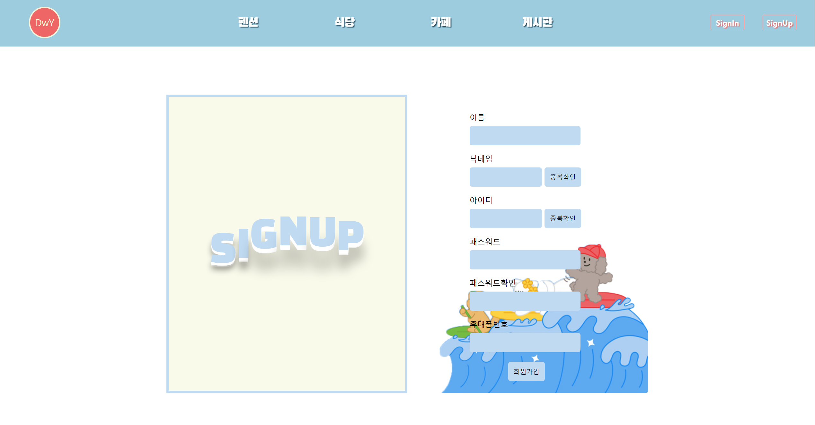

03
프로젝트 수행 절차
로그인, 회원가입)

Slide 11
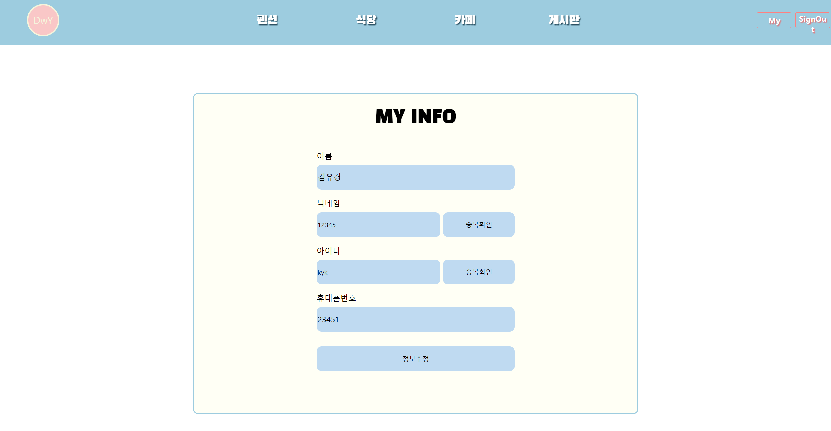
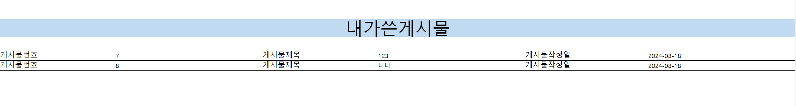
03
프로젝트 수행 절차
마이페이지)

Slide 12
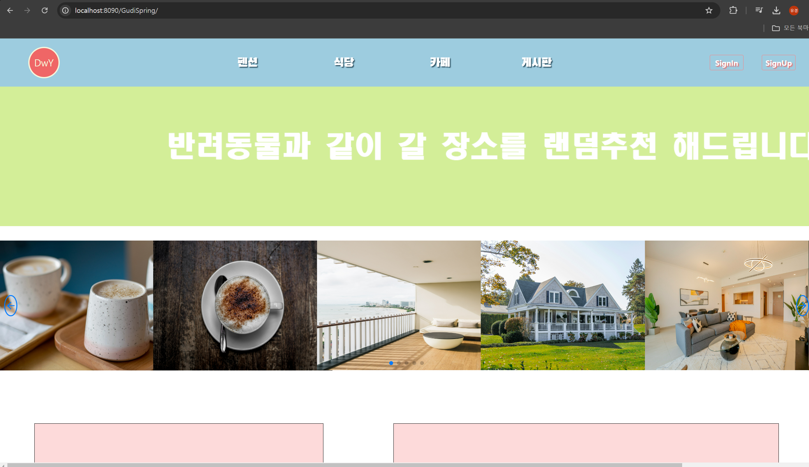
03
프로젝트 수행 절차
메인페이지)

Slide 13
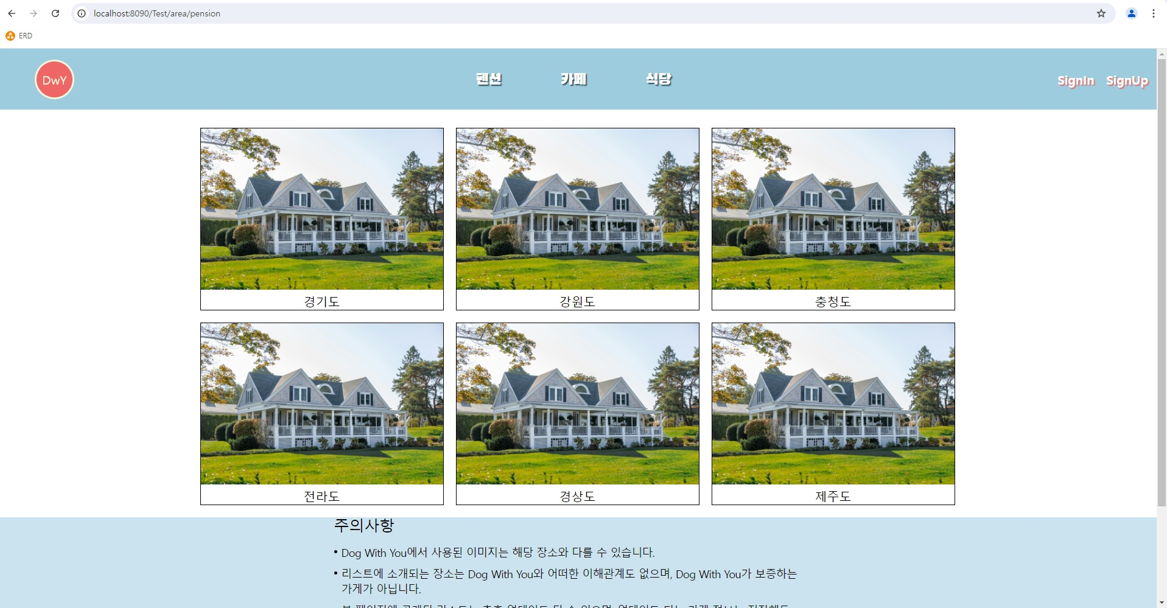
03
프로젝트 수행 절차
지역 카테고리)

Slide 14
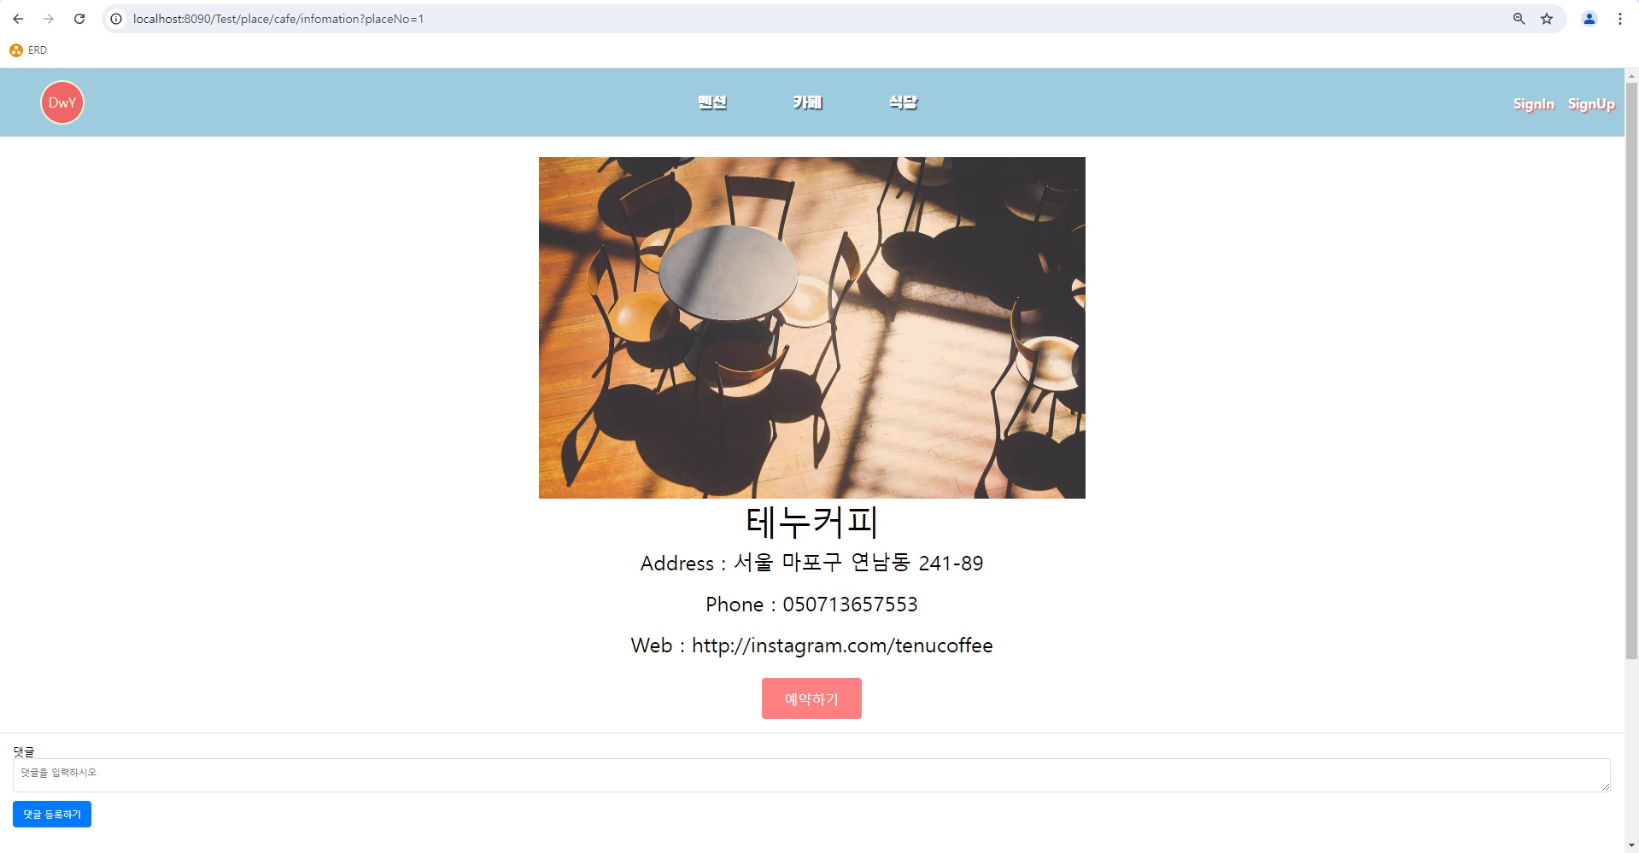
03
프로젝트 수행 절차
장소 카테고리, 상세페이지)

Slide 15
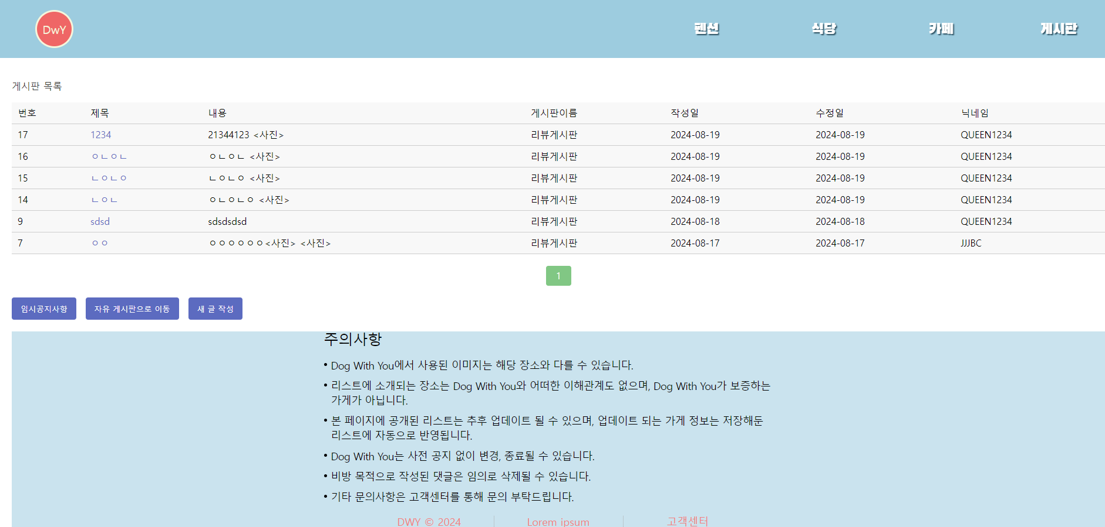
03
프로젝트 수행 절차
게시판)

Slide 16
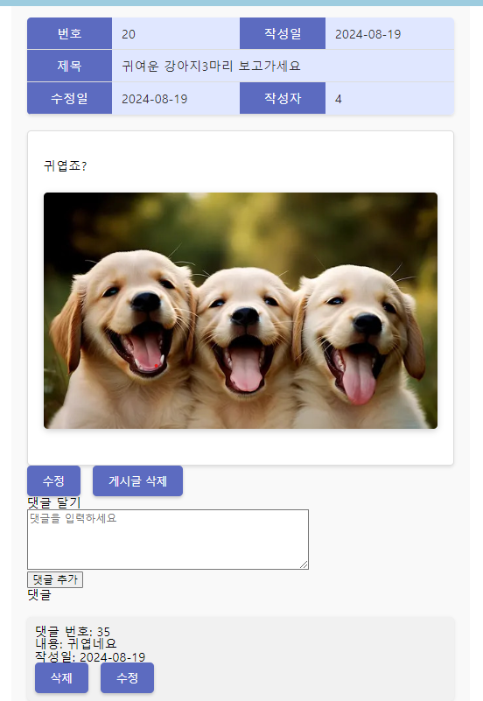
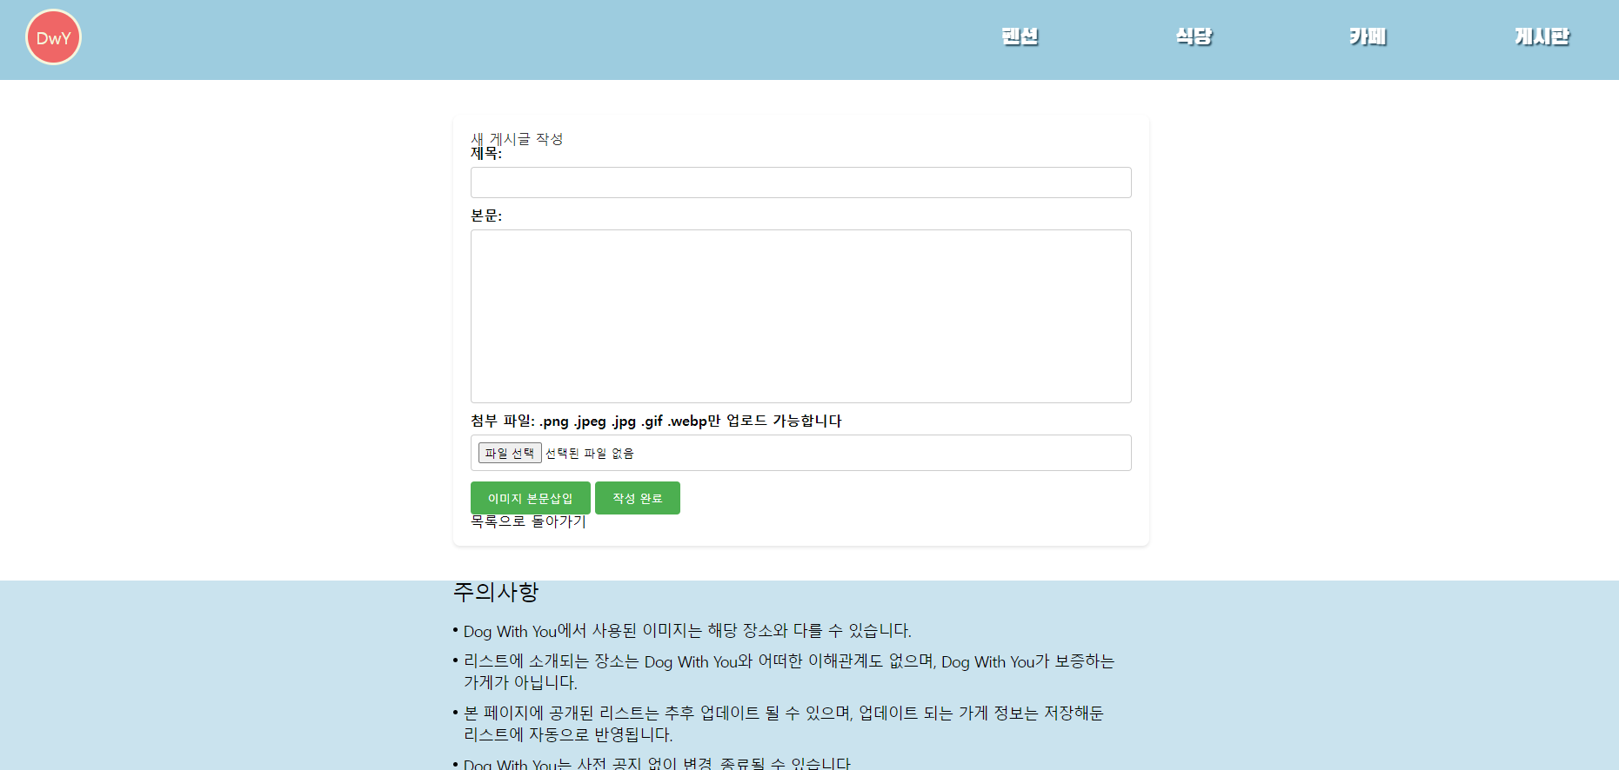
03
프로젝트 수행 절차
게시판)

Slide 17
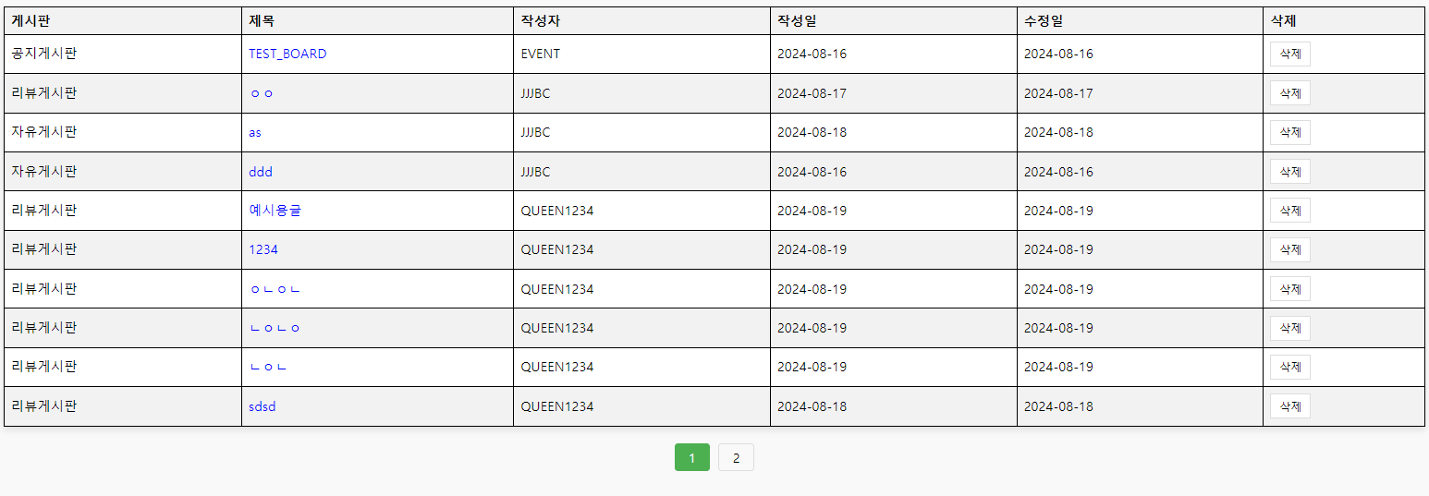
03
프로젝트 수행 절차
관리자 페이지 게시판)

Slide 18
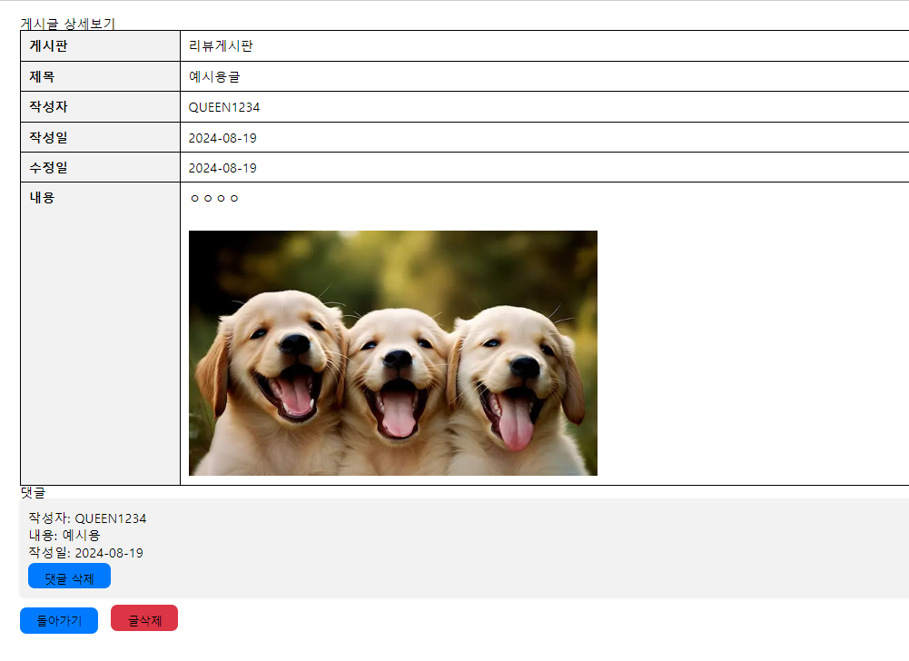
03
프로젝트 수행 절차
관리자 페이지 게시판 상세조회)

Slide 19
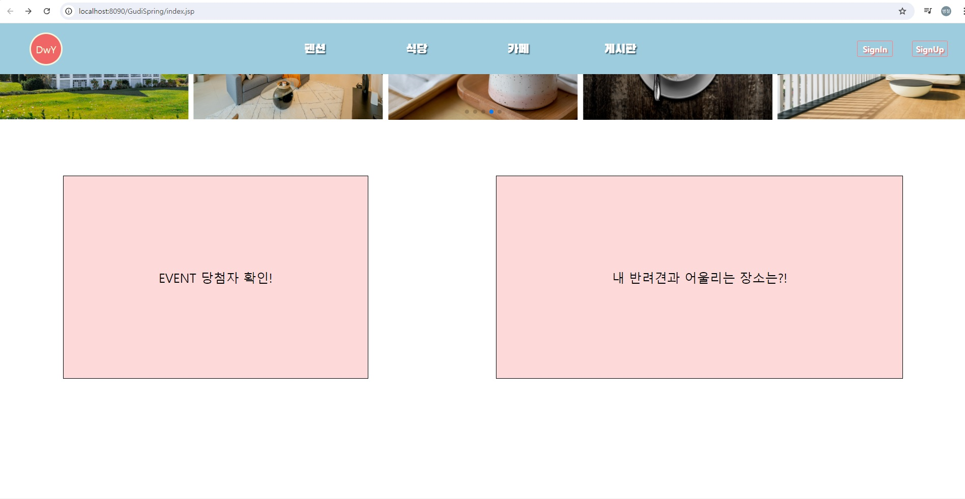
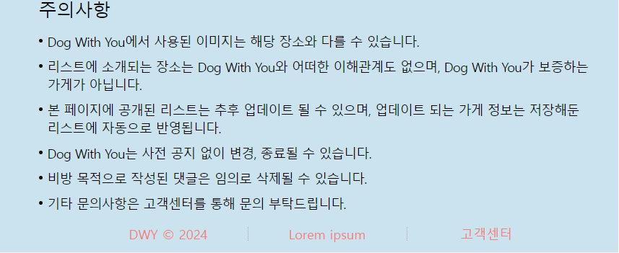
03
프로젝트 수행 절차
공통단)
헤더
이벤트
푸터

Slide 20
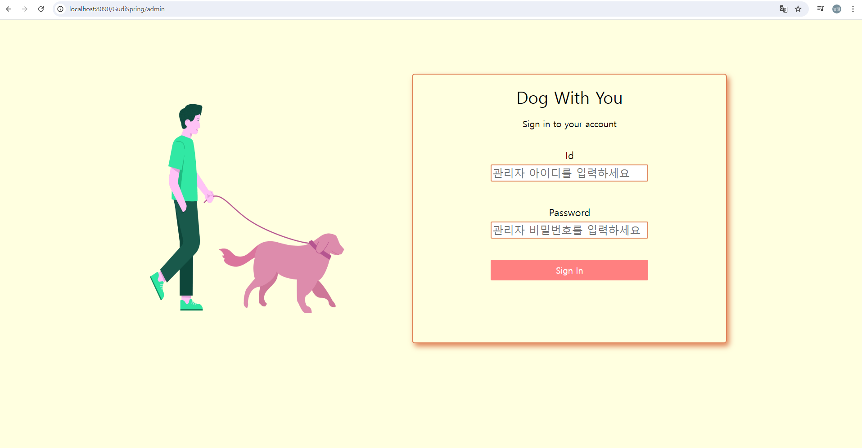
03
프로젝트 수행 절차
관리자페이지)

Slide 21
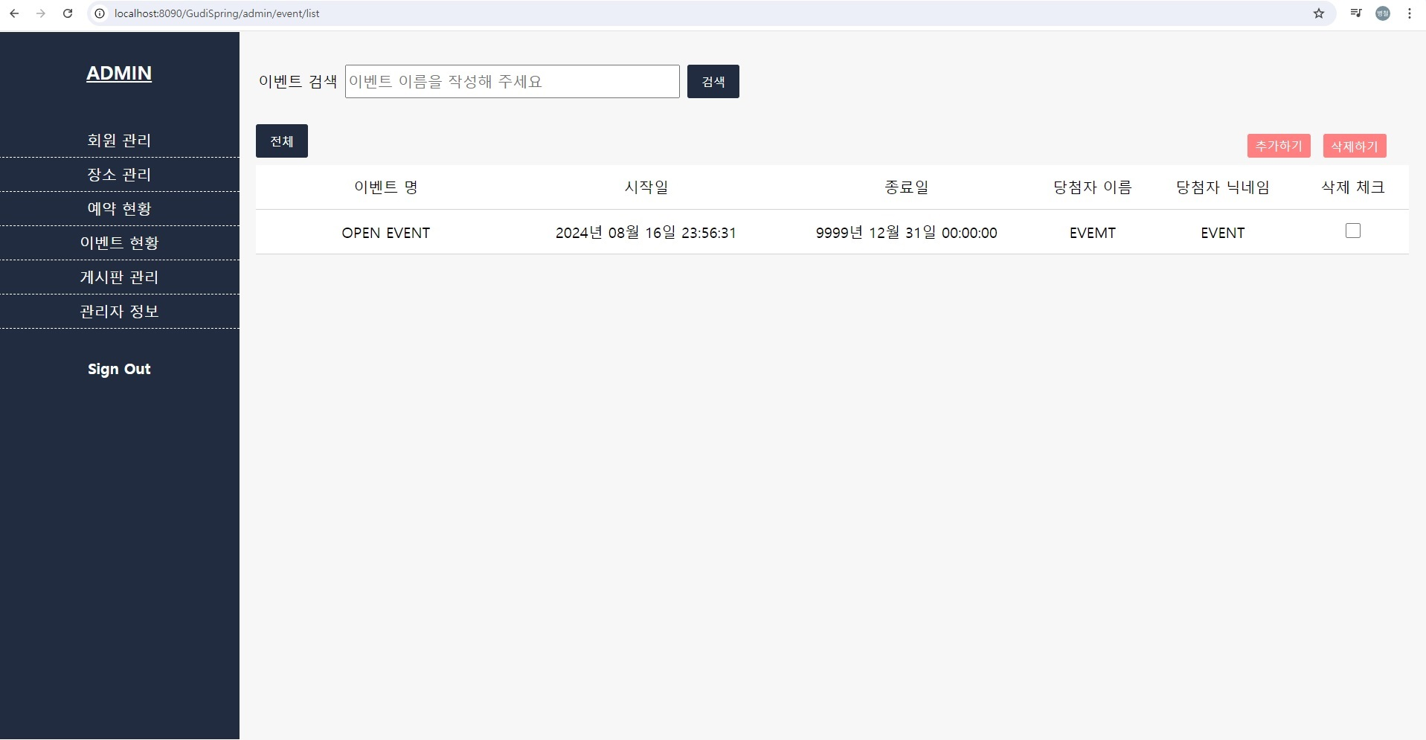
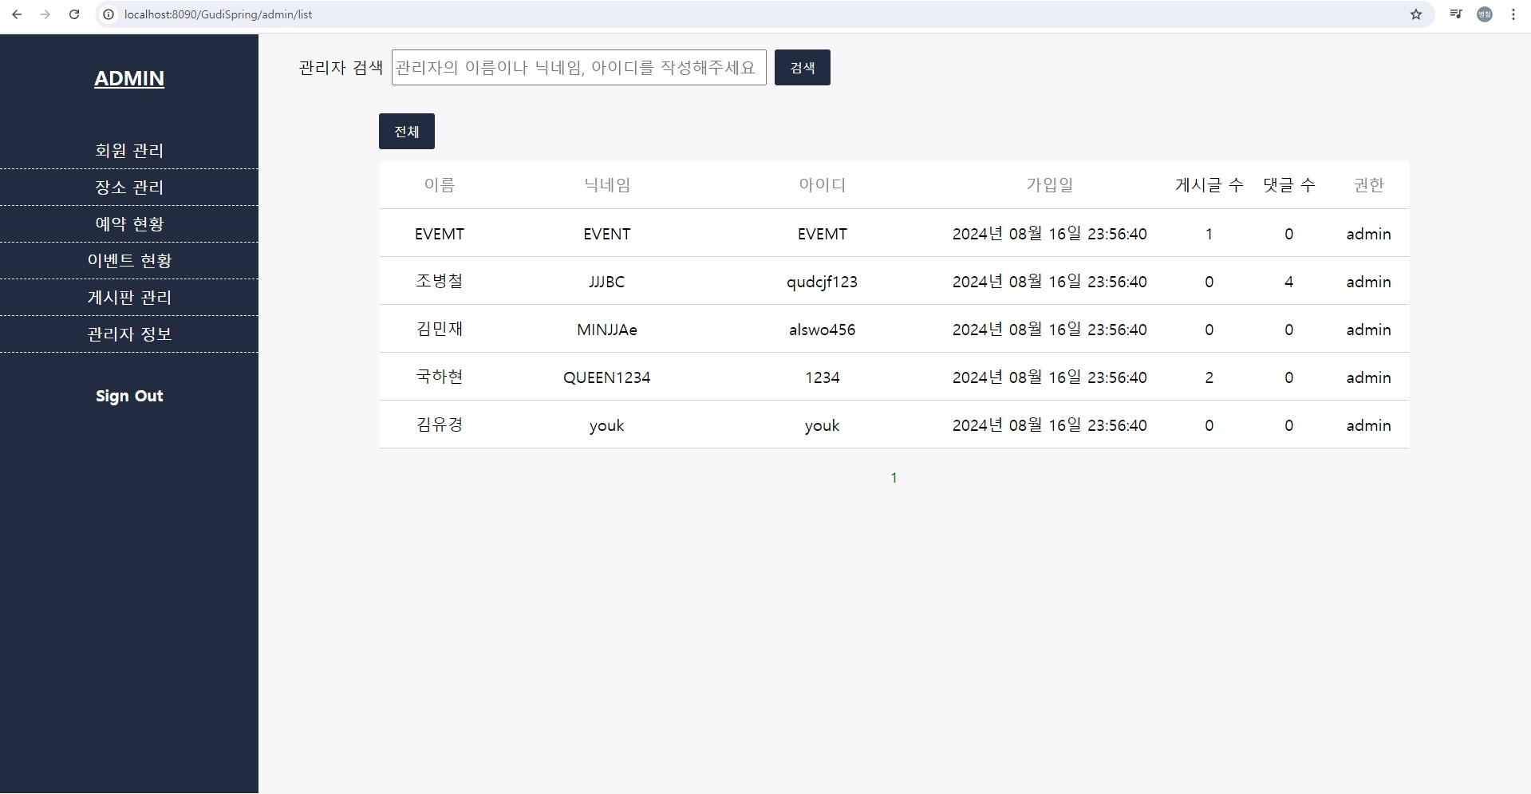
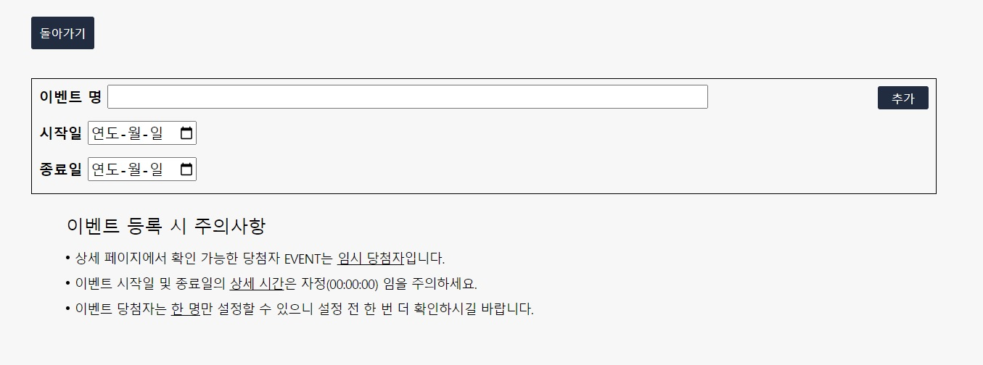
03
프로젝트 수행 절차
관리자페이지 이벤트)

Slide 22
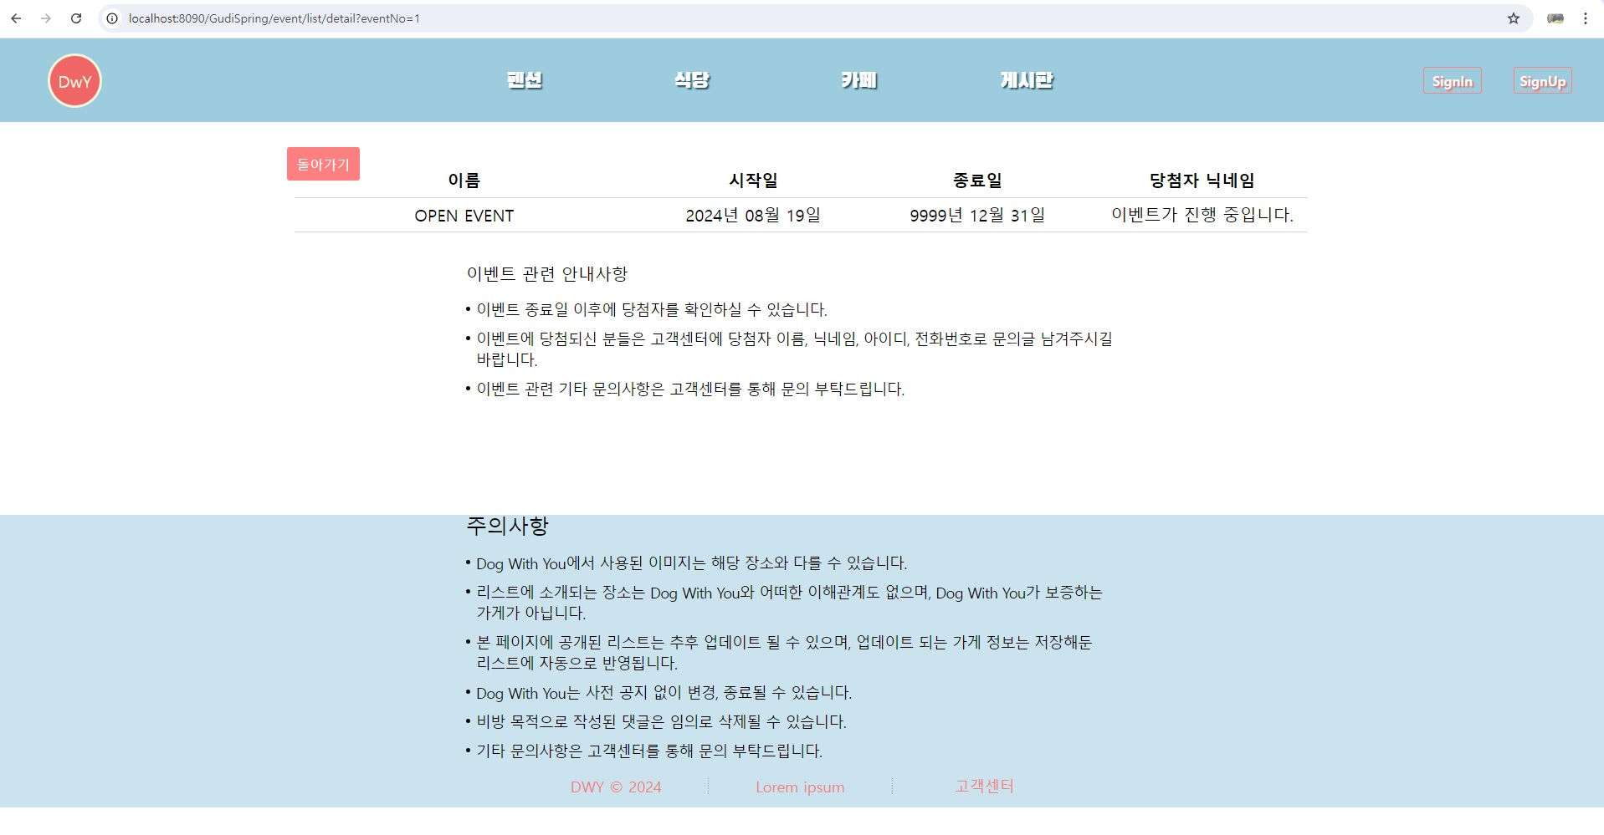
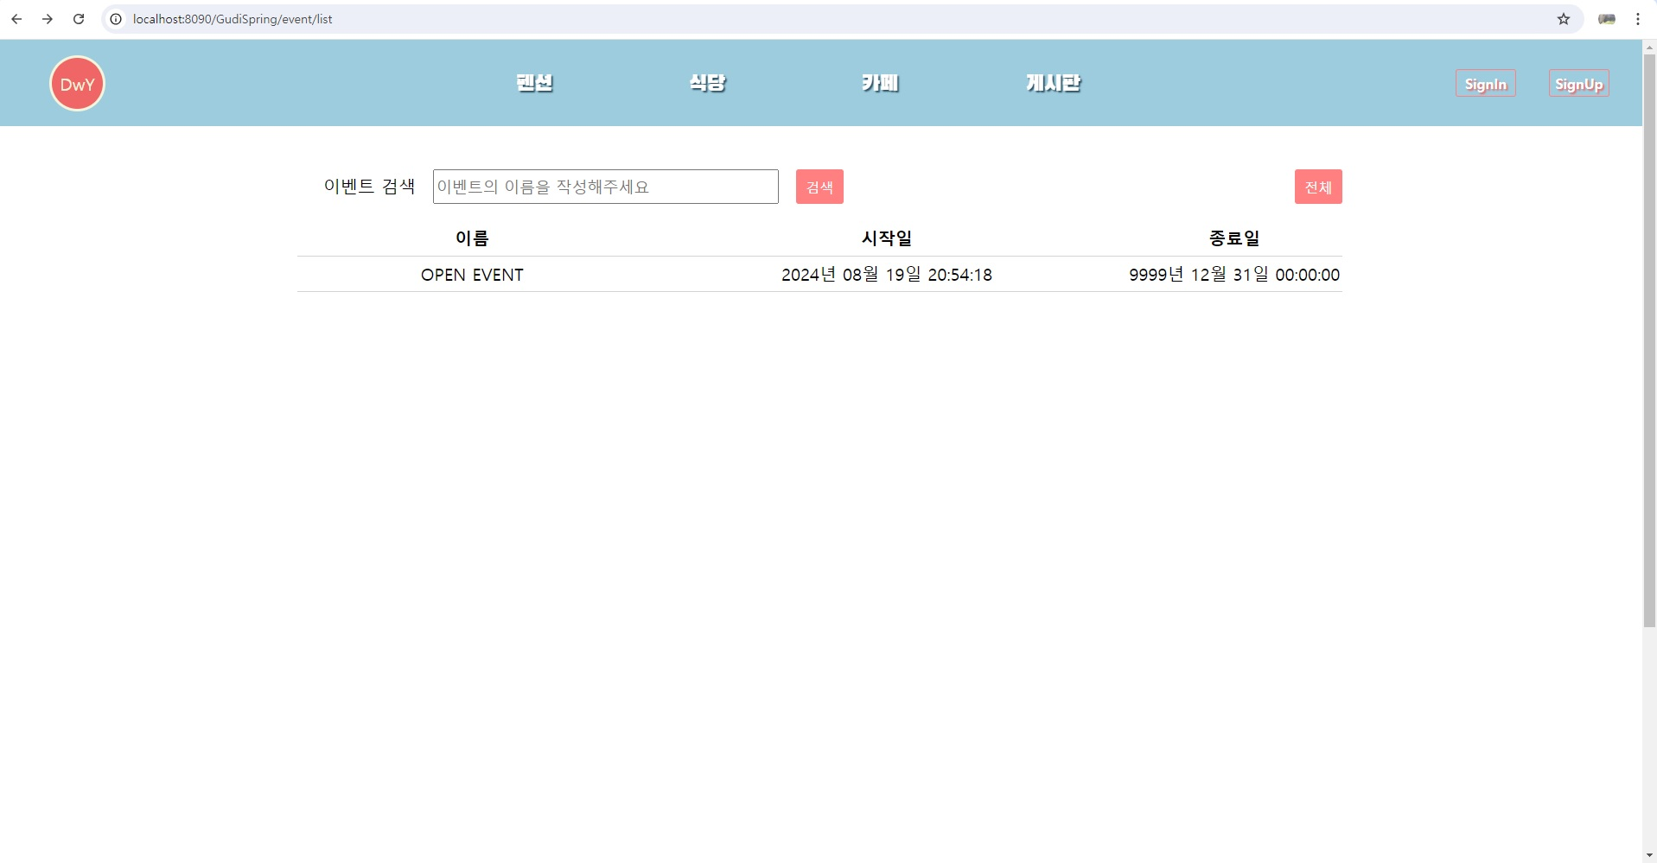
03
프로젝트 수행 절차
사용자화면 이벤트)

Slide 23
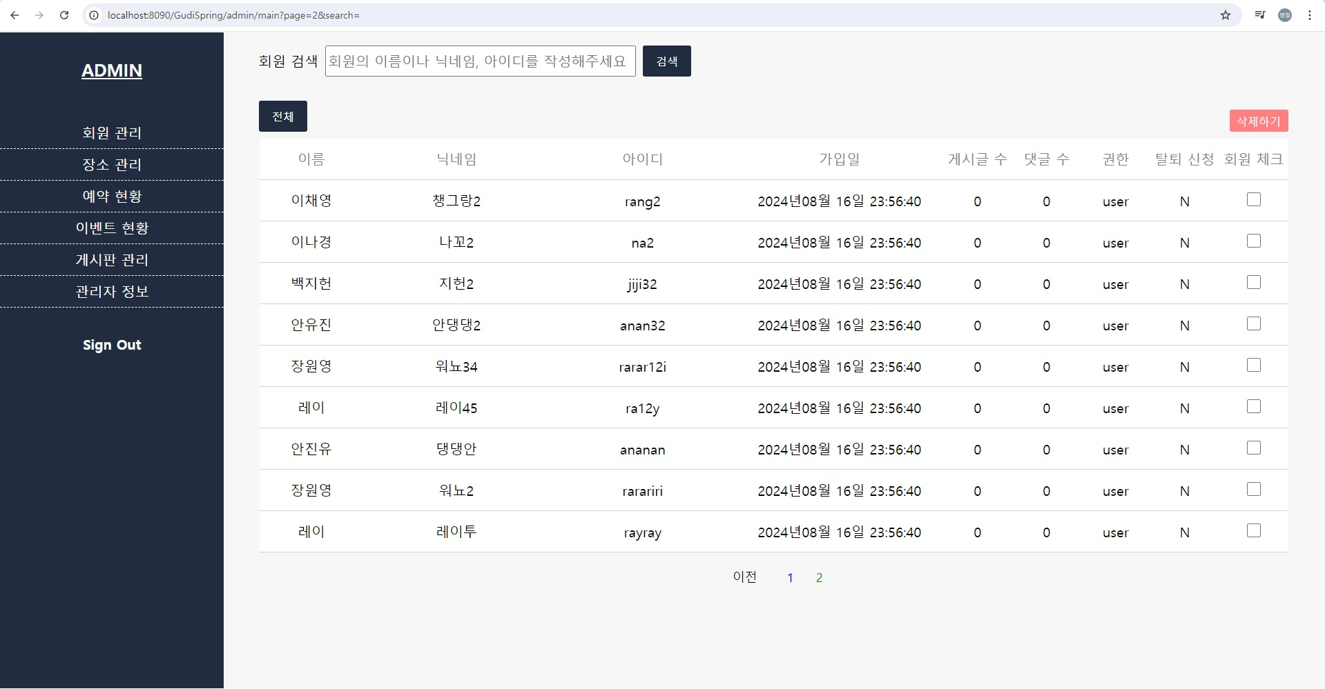
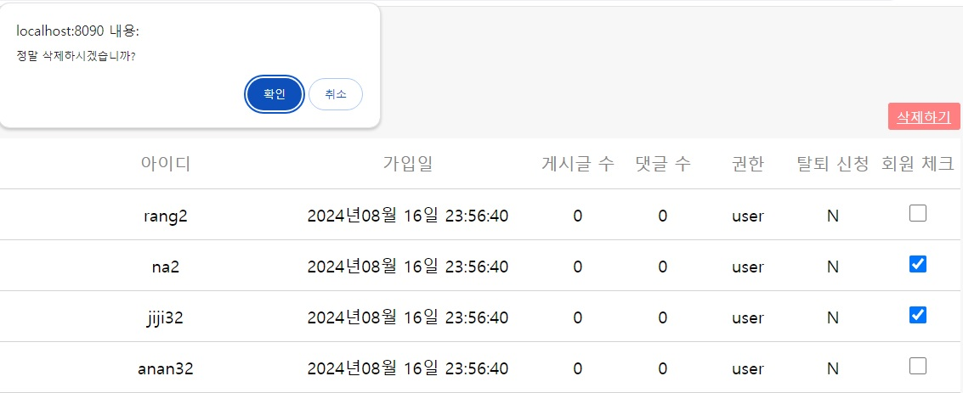
03
프로젝트 수행 절차
관리자 페이지 회원관리 및 삭제)

Slide 24
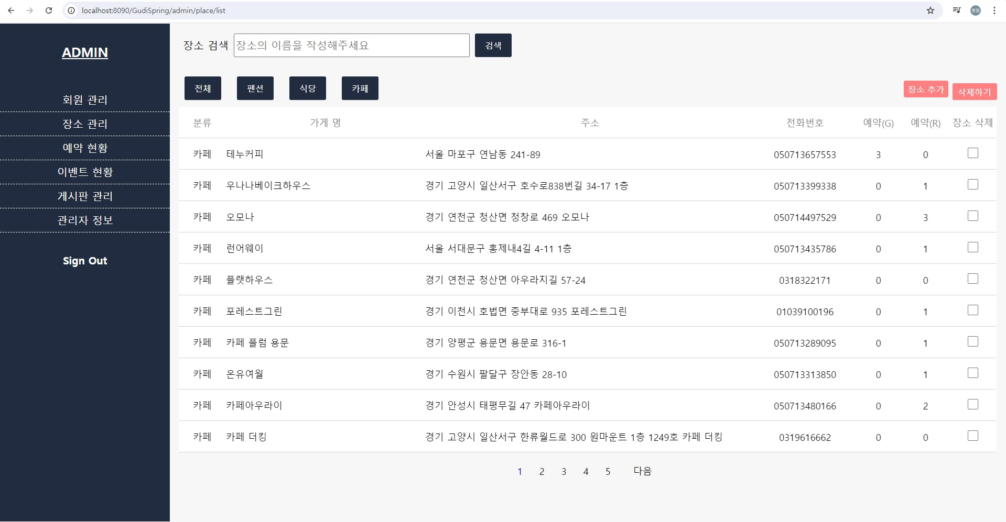
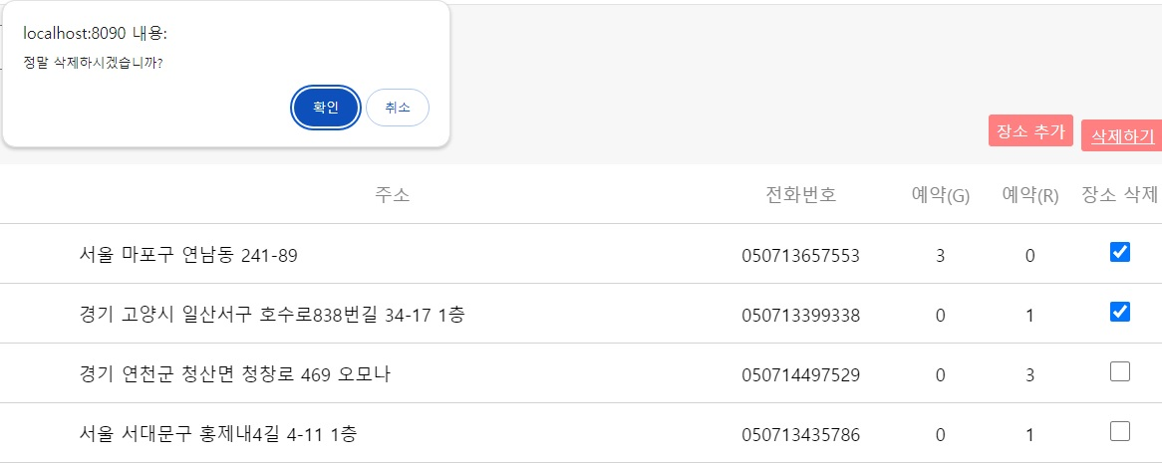
03
프로젝트 수행 절차
관리자페이지 장소관리 및 삭제)

Slide 25
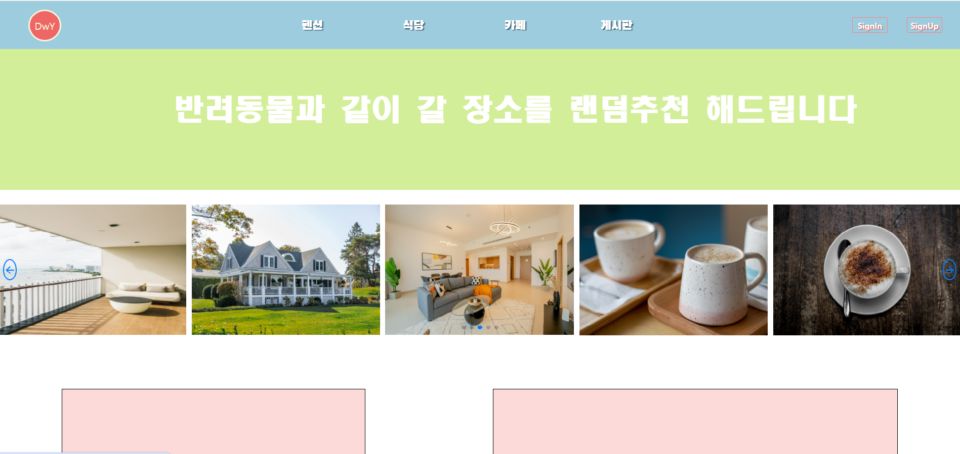
04
프로젝트 수행 경과
URL)

Slide 26
05
- 구현 기능: 관리자 페이지 및 이벤트 페이지의 CRUD 기능 구현. 전체 화면 공통 UI 요소(헤더, 푸터, 에러 등) 디자인 및 구현.
자체 평가 의견
보완점)
부족한 사용자 상호 작용
- 사용자가 직접적으로 참여할 수 있는 기능이 부족함
Ex) 다양한 설문 조사, 고객센터
2. 사이트 보안성
- 사용자 인증 데이터가 서버에 저장되어 세션 하이재킹의 위험을 가짐
- 관리자 페이지 세션 관리(타임아웃 설정, 세션 고정 공격 방지) 및 비밀번호 정책 강화
- 사용자 페이지 다단계 인증(Multi-Factor Authentication, MFA)인 추가적인 인증 단계를 요구해 보안 강
Ex) 이메일 인증 등

Slide 27
05
- 구현 기능: 관리자 페이지 및 이벤트 페이지의 CRUD 기능 구현. 전체 화면 공통 UI 요소(헤더, 푸터, 에러 등) 디자인 및 구현.
자체 평가 의견
보완점)
3. 게시판
사용자 경험 상승을 위해 검색 기능 구현 필요
게시판 조회수, 추천, 대댓글을 통해 커뮤니티 기능 강화
이미지 관련 오류에 대한 코드 수정 필요
4. 관리자
- 대시 보드 페이지 구현으로 사이트 전체 데이터 흐름을 파악할 수 있는 기능 구현 필요
- 각 페이지마다 페이지네이션 기능 추가 필요

